Slide 1

NÁZEV ŠKOLY: ZŠ Brandýs n. L. – Stará Boleslav, Školní 291
AUTOR: Mgr. Slaminková Jana
ČÍSLO PROJEKTU: CZ.1.07/1.4.00/21.0979
NÁZEV: VY_32_INOVACE_20_Čj – Doplňování bě, pě, vě, mě
TEMA: Doplňování bě,pě,vě,mě x be,pe,ve,me

Slide 2
ANOTACE
Materiál použit na ZŠ Praktické ve 3. ročníku v hodině Čj. Jeden žák pracuje na tabuli, ostatní sledují. Po jednotlivých snímcích se střídají. Kontrola okamžitá – animací /usměvavý nebo zamračený „smajlík“/. Názornost s obrázky děti baví.

Slide 3
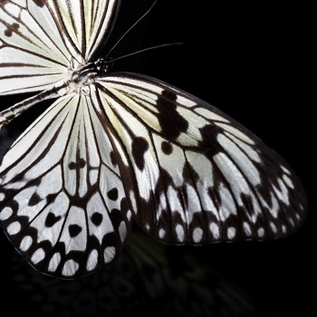
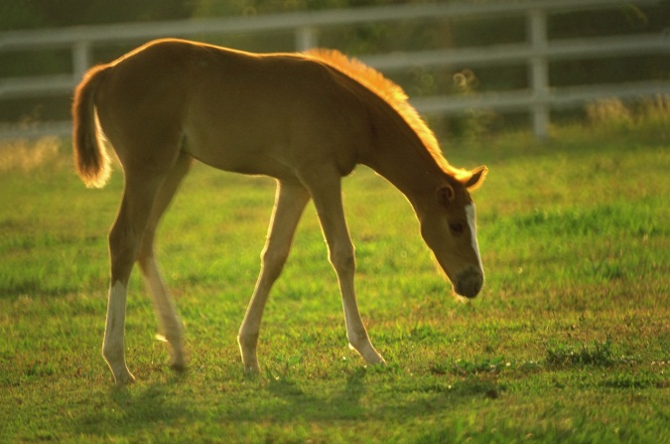


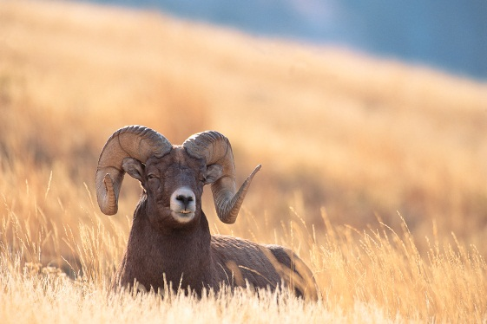
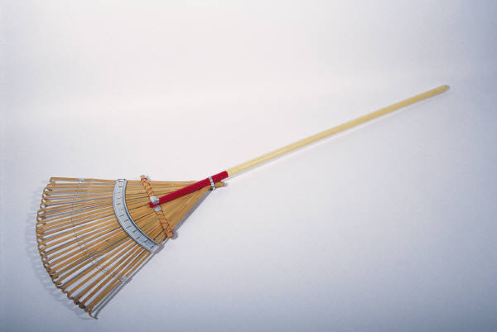
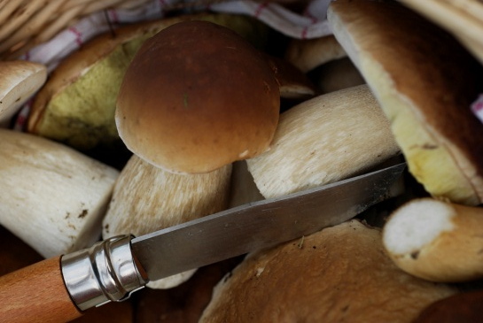
Doplň be/bě
hří
lásek
hrá
ran
kolo žka
hří k
bě
be
be
bě
bě
be
bě
be
be
bě
be
bě

Slide 4
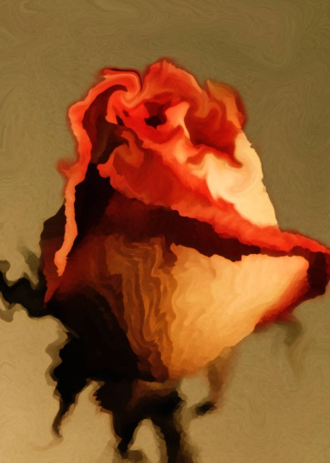
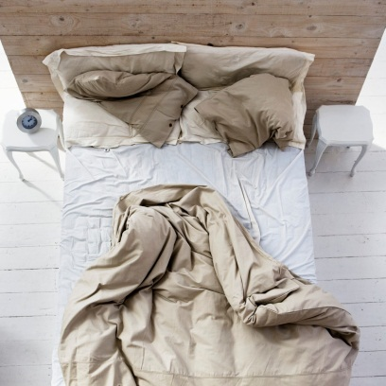


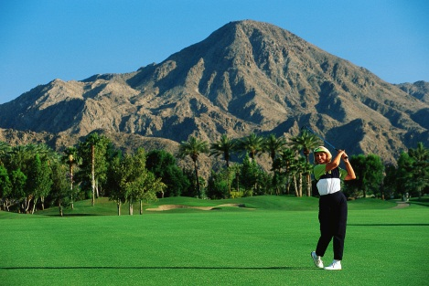
Doplň pe/pě
pou
řina
tka
ší k
Na lí
Ko c
pě
pe
pě
pe
pe
pě
pě
pe
pe
pě
pe
pě

Slide 5
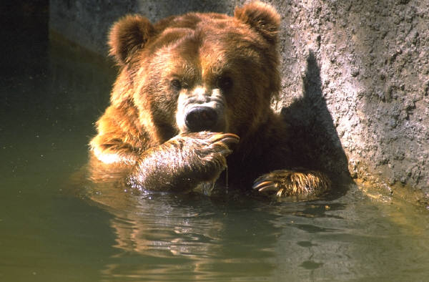

Doplň ve/vě
ve rka
med d
mra nec
de t
neček
Lo c
ve
vě
ve
vě
ve
vě
ve
vě
ve
vě
ve
vě

Slide 6
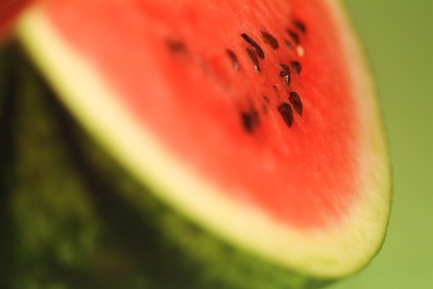
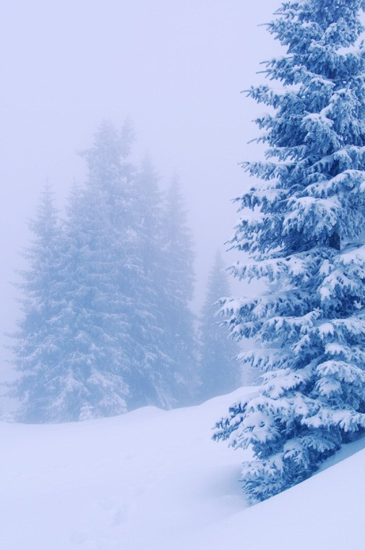


Doplň me/mě
do ček
sto
síc
ze
loun
v zi
me
mě
me
mě
mě
me
me
mě
mě
me
mě
me

Slide 7
CITACE
www.office.microsoft.com

